Slide 1
프로그래밍 디자인 실습
화요일반
한채윤 010-3283-1772

Slide 2
구조체

Slide 3
구조체
연관된 데이터들의 집합
서로 다른 자료형을 하나로
묶을 수 있다
int num1;
char str[];
float num2;
struct example

Slide 4
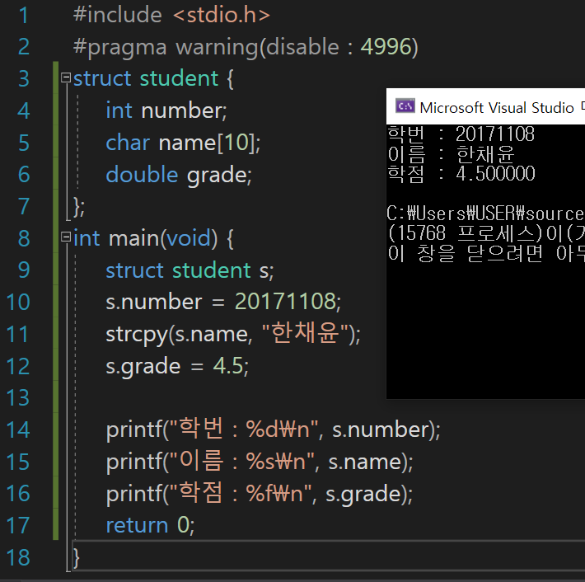
구조체 멤버는
. (멤버 연산자)를 이용하여 접근 가능

Slide 5
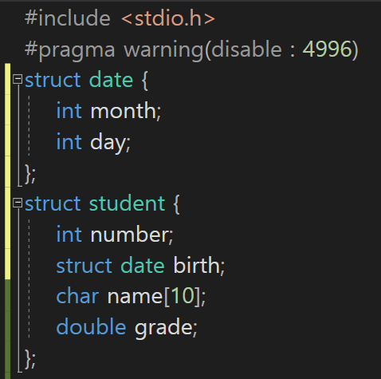
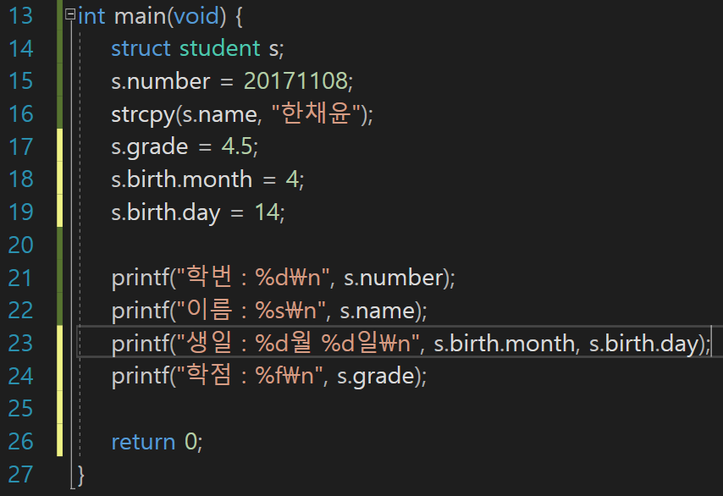
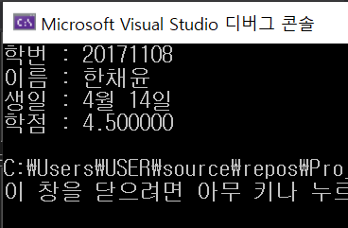
구조체를 멤버 변수로 갖는 구조체
구조체 s의 멤버의 멤버

Slide 6
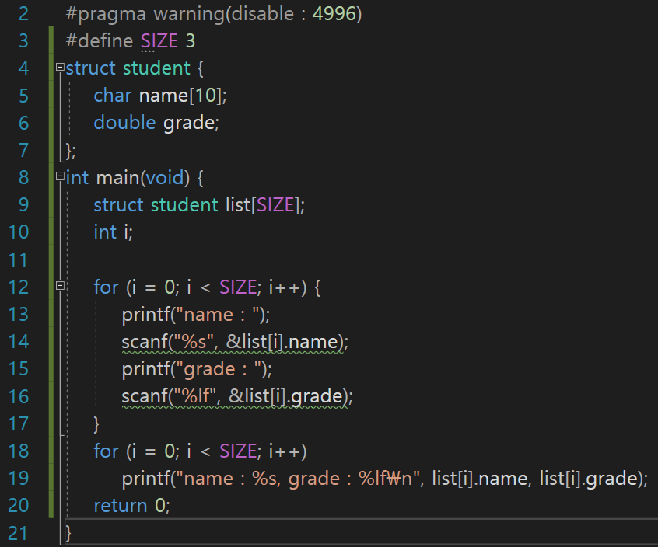
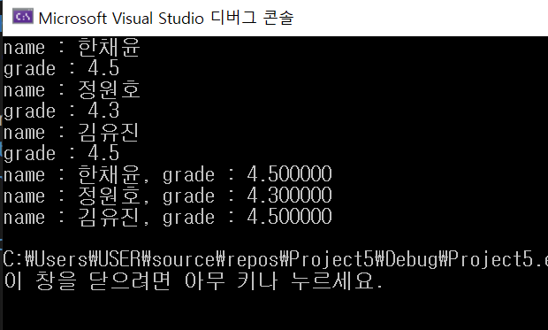
구조체 배열

Slide 7
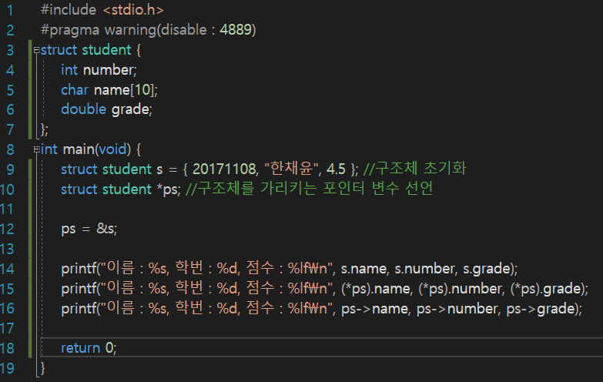
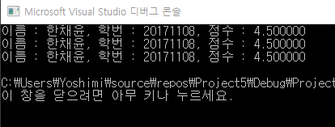
구조체를 가리키는 포인터
-> : 간접 멤버 연산자
(*ps).name = ps->name

Slide 8
연산자
p->number
포인터 p가 가리키는 구조체의 멤버 number의미
*p.number
우선순위에 의하여 *(p.number)와 같다.
‘구조체p의 멤버 number가 가리키는 값’ <number가 포인터여야함>
*p->number
우선순위에 의하여 *(p->number)와 같다.
‘구조체p가 가리키는 구조체의 멤버인 number가 가리키는 값’
<number가 포인터여야함>

Slide 9
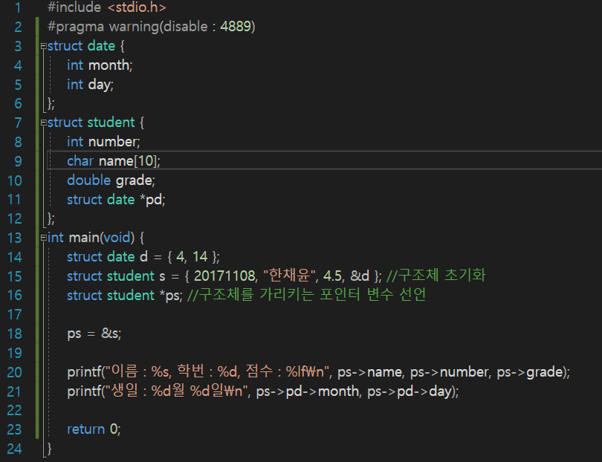
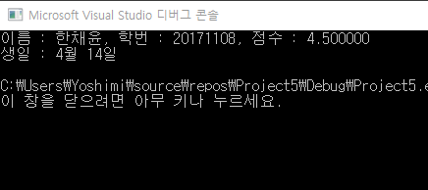
포인터 변수를 멤버로 갖는 구조체

Slide 10
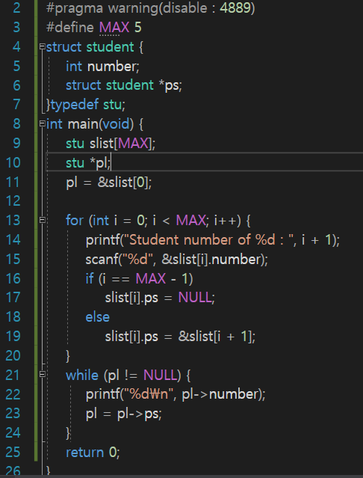
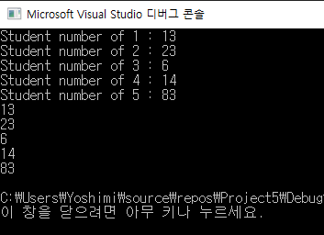
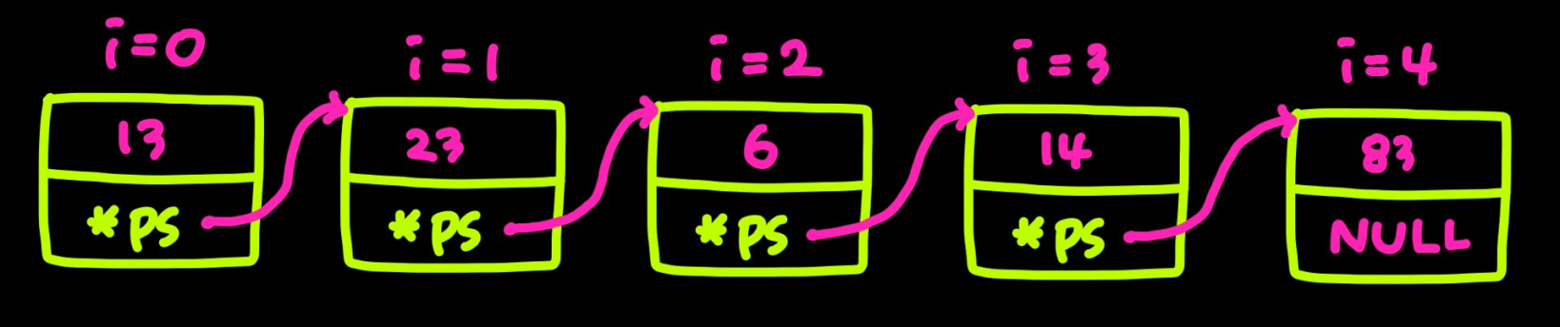
연결리스트

Slide 11
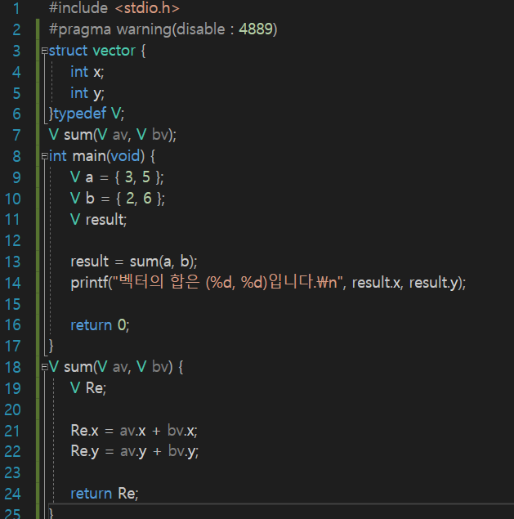
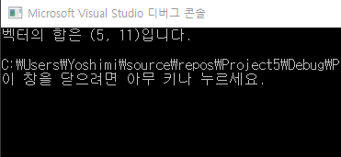
구조체와 함수

Slide 12
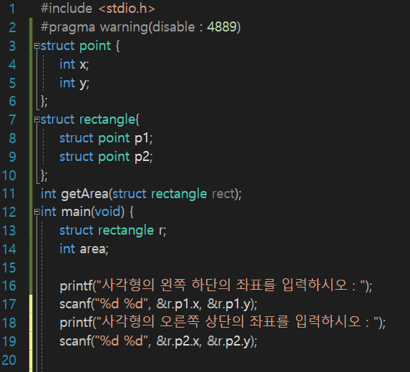
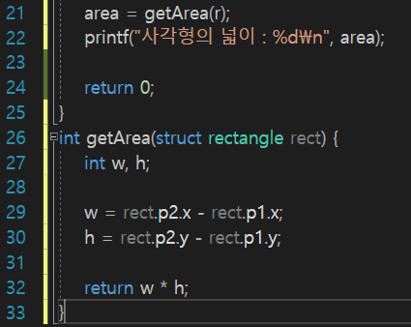
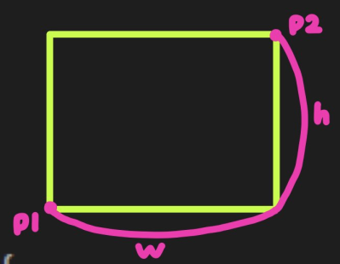
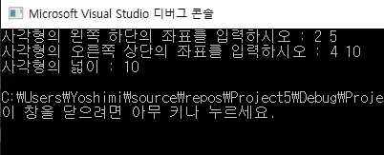
빈
칸
을
채
워
보
자
⬅ 왼쪽 하단
⬅ 오른쪽 상단

Slide 13
포인터 활용

Slide 14

이중 포인터
포인터 : 다른 변수의 주소 값을 가지고 있는 변수
이중 포인터는?
포인터의 주소를 가지고 있는 포인터 변수
즉, 포인터의 포인터
이중포인터는 *을 두 개 사용한다
가리키는 포인터
정수형을
가리키는 포인터를

Slide 15
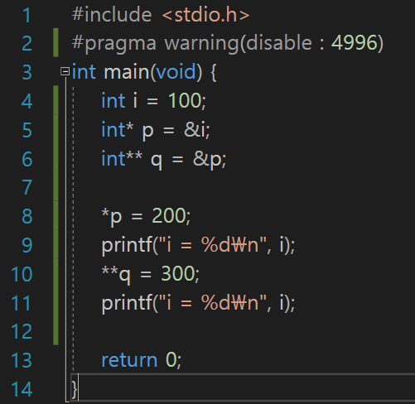
이중 포인터
i=100
p=&i
q=&p
정수형을
가리키는 포인터를
가리키는 포인터

Slide 16
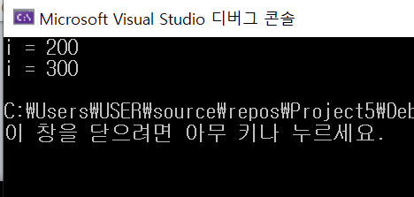
이중 포인터

Slide 17
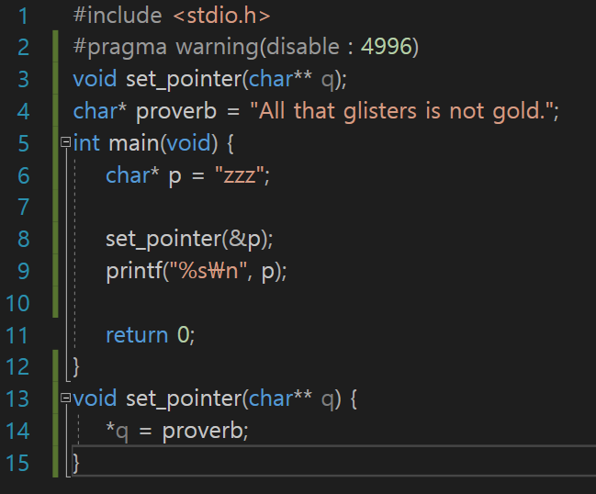
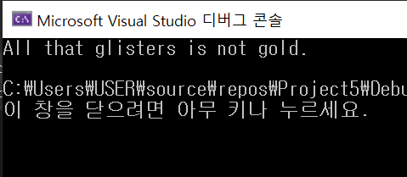
이중 포인터

Slide 18

포인터 배열
포인터들을 모아서 배열로 만든 것
즉, 배열의 원소가 포인터
[ ] 연산자가 * 연산자보다 우선순위가 높음
정수형을 가리키는 포인터들의 배열

Slide 19
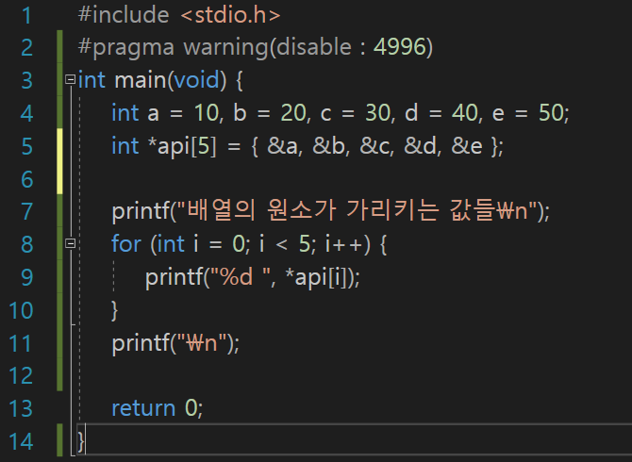
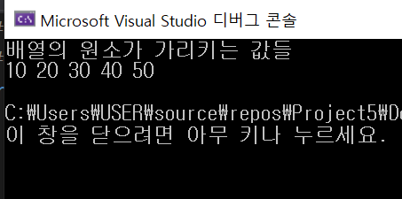

Slide 20
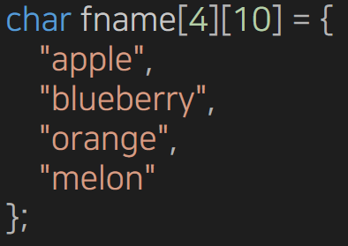
문자형 포인터 배열
여러 개의 문자열을 저장할 수 있음
공간의 낭비가 발생할 수 있다는 점이 단점

Slide 21
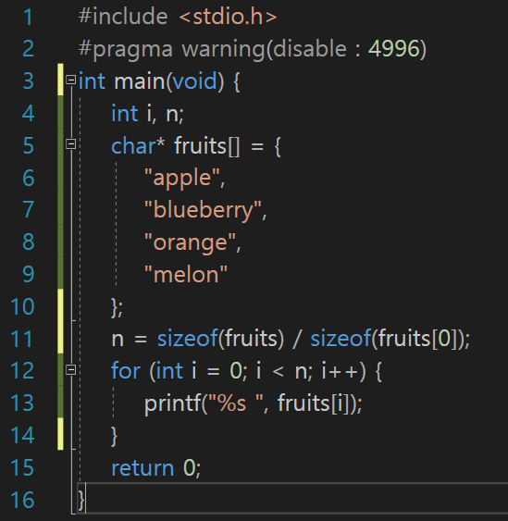
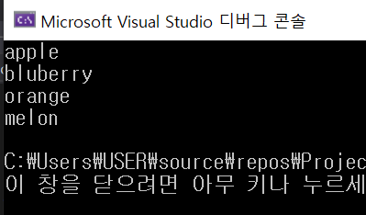
← 여기서
sizeof(fruits)는
몇 바이트일까요?

Slide 22
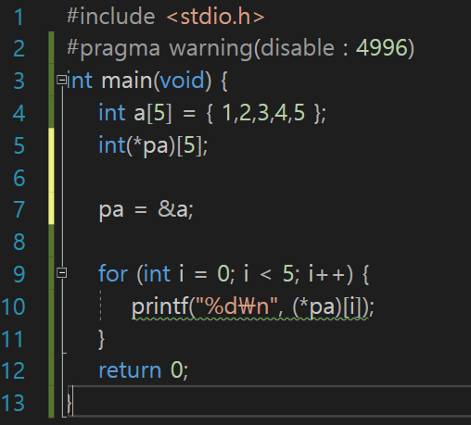
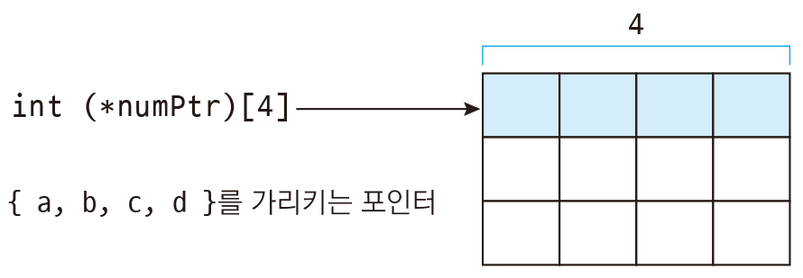
배열 포인터
배열을 가리키는 포인터

Slide 23
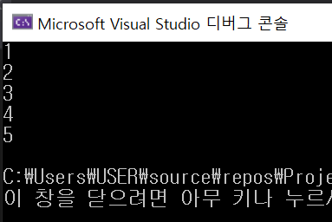

Slide 24
이제 제발 집 가자

